Slide 1
Педагогические технологии на основе активизации и интенсификации деятельности учащихся
Подготовила:
Учитель английского языка
Нагулина К.В
МБОУ СОШ № 3
г.НОВОЧЕРКАССК, 2012 г

Slide 2
Самая большая на Земле роскошь - это роскошь человеческого общения. А. Сент-Экзюпери
ТЕХНОЛОГИЯ
КОММУНИКАТИВНОГО ОБУЧЕНИЯ
ИНОЯЗЫЧНОЙ КУЛЬТУРЕ
(Е.И. Пассов)
Целевые ориентации
Обучение иноязычному общению помощью общения.
Усвоение иноязычной культуры.

Slide 3
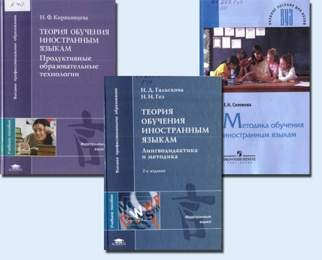
Пассов Ефим Израилевич — профессор Липецкого педагогического института, доктор педагогических наук, заслуженный деятель культуры

Slide 4
Основные аспекты:
Познавательный
Развивающий
Учебный
Воспитательный

Slide 5
Принципы
Общения
Взаимосвя-занного обучения
Системности
Ситуатив-ности
Квантова-ния и программирования
Функциональности
Моделирования содержания
Проблем-ности

Slide 6
Функции «Диалога культур»
Форма организации обучения.
Принцип организации самого содержания науки:
а) диалог - определение самой сути и смысла усваиваемых и творчески формируемых понятий;
б) диалог культур в контексте современной культуры развертывается вокруг основных вопросов бытия, основных точек удивления;
в) диалог в сознании ученика (и учителя) голосов поэта (художника) и теоретика, как основа реального развития творческого (гуманитарного) мышления.

Slide 7
Методические особенности урока-диалога.
Позиция учителя.
Ставя учебную проблему, учитель выслушивает все варианты и переопределения.
Учитель помогает проявить различные формы логики разных культур, помогает выявить точку зрения и поддерживается культурными концепциями.
Позиция ученика.
Ученик в учебном диалоге оказывается в промежутке культур.
Сопряжение требует удерживать собственное видение мира ребенком до поступка.
В начальной школе необходимо наличие многочисленных построений-монстров (попытка посмотреть на предмет и мир в целом).

Slide 8
Составляющие коммуникативной компетности как результата обучения
Развитие коммуникативных умений (наряду с развитием языковых знаний и навыков)
Развитие общеучебных и специальных учебных умений (умения учиться – работать с книгой, учебником, справочной литературой, использовать перевод).
Развитие компенсаторных умений
Воспитание школьников, осуществляемое через развитие личностных отношений к постигаемой культуре и процессу овладения этой культурой
Развитие учащихся
Образование средствами иностранного языка

Slide 9
Уровни коммуникативной компетенции
Начальный уровень в овладении аудированием, говорением, чтением, письмом Уровень начинающего
Средний уровень. Уровень элементарной коммуникативной компетенции
Высокий уровень (в рамках общего среднего образования)
Продвинутый уровень. Уровень продвинутой коммуникативной компетенции
Профессионально достаточный уровень
Высокий уровень, приближающийся к коммуникативной компетенции образованного носителя языка.

Slide 10
Формирование коммуникативной компетентности возможно только в условиях использования приближенных к реальной жизни материалов и ситуаций, что обеспечивает безболезненную социализацию учащихся
Такие ситуации создаются при использовании педагогом комплекса приёмов и заданий:
Задания речевого взаимодействия
Задания, предполагающие «информационное неравенство» участников.
Проблемные речемыслительные задания
Применение организованного ролевого общения.

Slide 11
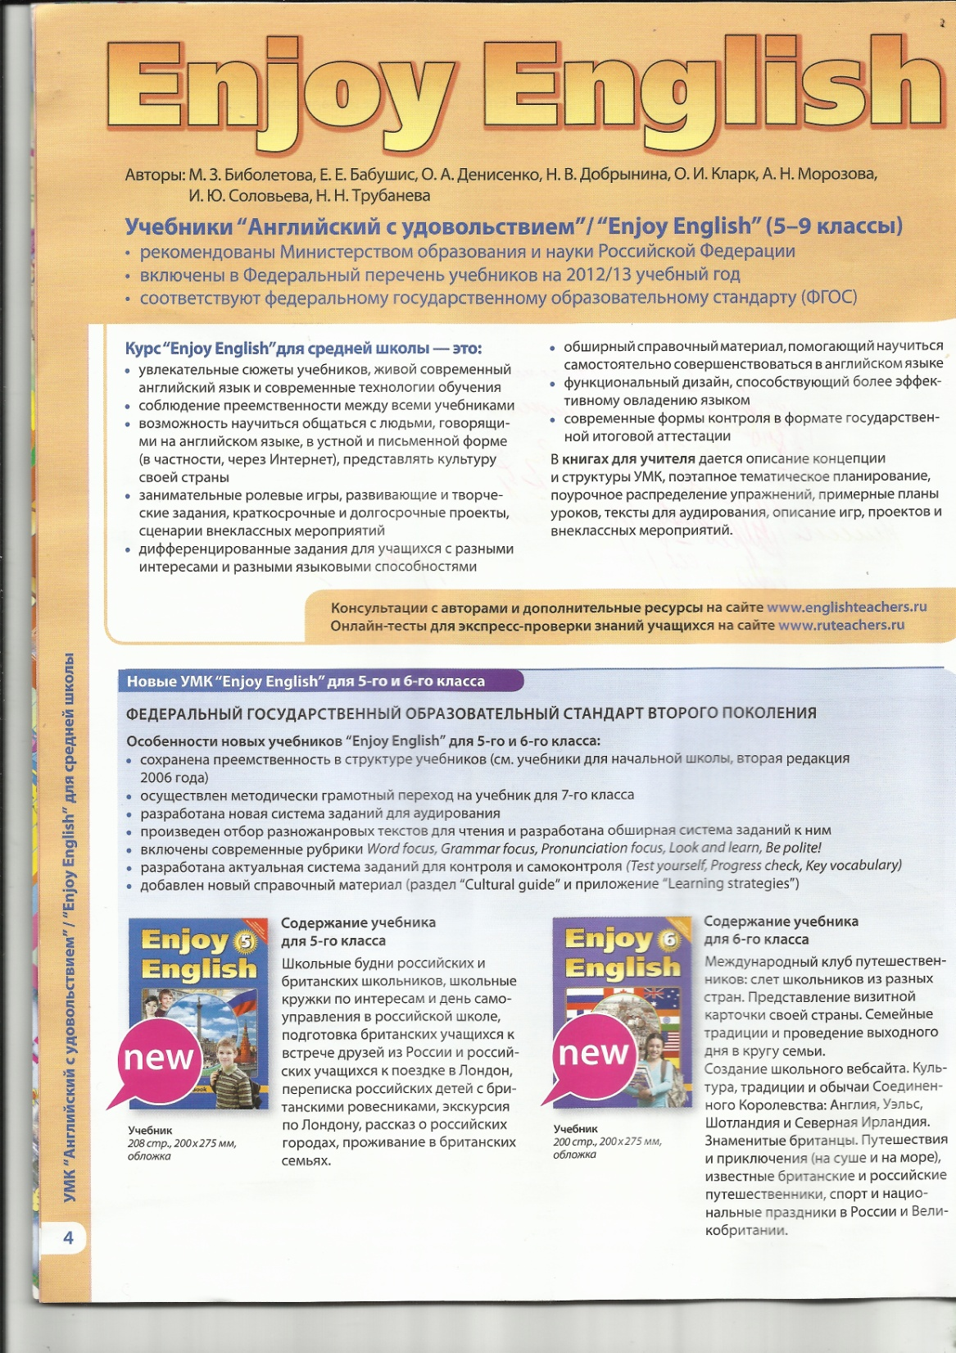
Реализация Коммуникативного подхода в УМК
Enjoy English
Автор: М.З.Биболетова

Slide 12
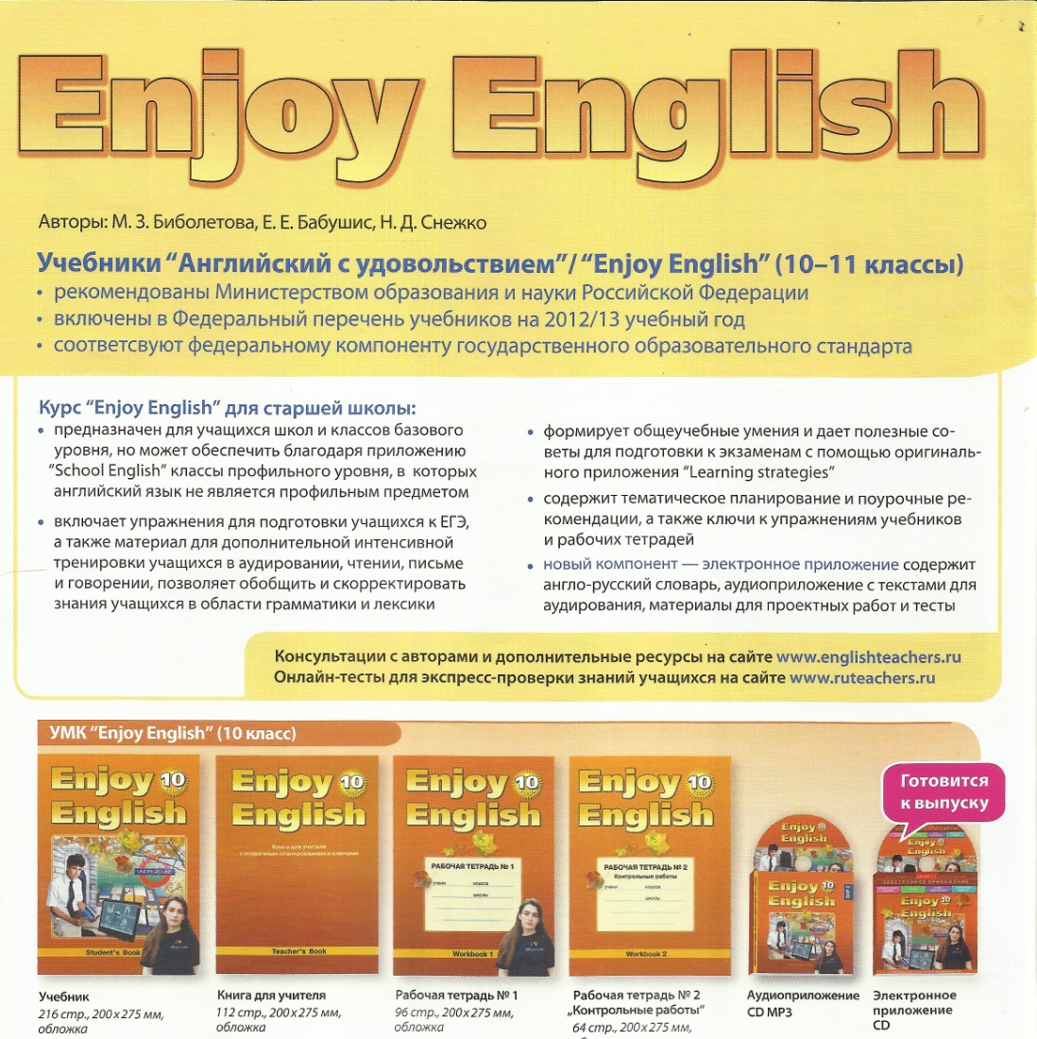
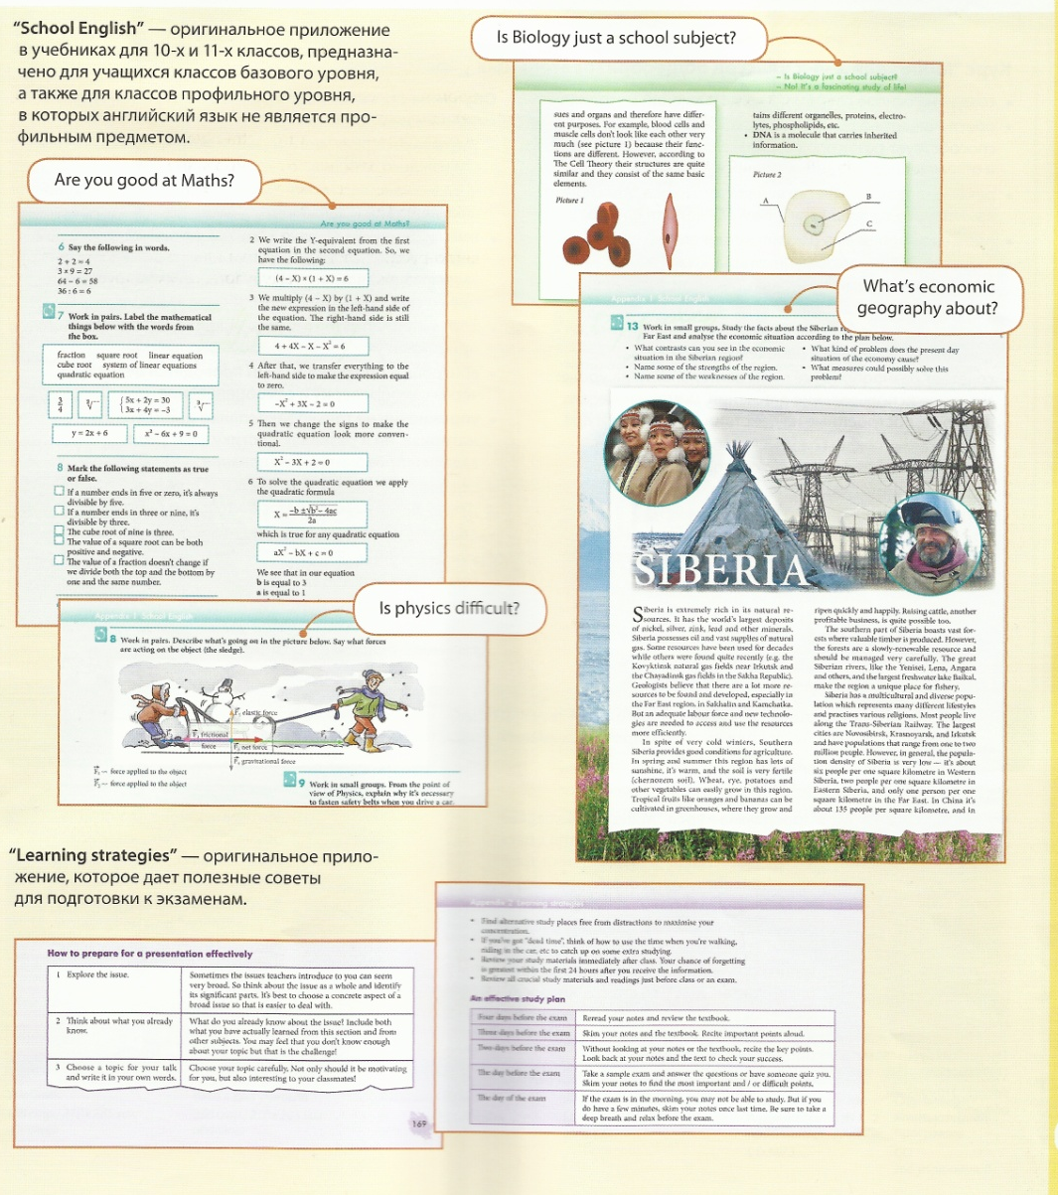

Slide 13
Литература:
Новые педагогические и информационные технологии в системе образования: Учеб. пособие / Под ред. Е.С.Полат. – М.: Академия, 2002.
Педагогические технологии: Учеб. пособие / Под ред. Кукушина В. С. – М., 2002.
Рогова Г.В., Верещагина И.Н. Методика обучения английскому языку на начальном этапе в общеобразовательных учреждениях.
Фурманова В.П. Межкультурная коммуникация и культурно-языковая прагматика в теории и практике преподавания иностранных языков.

Slide 14
Контрольные вопросы:
Дайте определение понятия «педагогическая технология»
Что входит в структуру педагогической технологии?
Назовите качества педагогических технологий
Для чего нужна педагогическая технология?
Назовите основные принципы коммуникативной технологии.
Какие уровни коммуникативной компетенции вы знаете?
В чем особенности позиций педагога и ученика на уроке ИЯ?
Кто является основоположником коммуникативной
технологии обучения иностранному языку?

